Slide 1
«God start»
Tips og råd om studentlivet
Eksamen
Regelverk
Praktiske forhold
Gode råd og tips
Sami Skogstad og Inger Dagestad
Seksjon for eksamen
Velkommen til informasjonsmøte om eksamen!

Slide 2
Viktig informasjon
Informasjon om studiet på:
https://www.nhh.no/for-studenter/
NB! Hold deg oppdatert
Forskrift om eksamen ved Norges Handelshøyskole
Utfyllende bestemmelser til forskriften
Studieplan for bachelorstudiet
Emnebeskrivelser

Slide 3
Opp- og avmeldingsfrister
Frist for bekreftelse av utdanningsplan/ semesterregistrering/ oppmelding til eksamen:
  1. september i høstsemesteret
  1. februar i vårsemesteret
Ditt ansvar som student at oppmeldingen er korrekt innen fristene (de som velger nynorsk vil få eksamensoppgaven på nynorsk).
Frist for å melde seg av eksamen uten at dette blir regnet som et forsøk:
  Tre uker før den aktuelle eksamensdato (se studentweb)
  Tre uker før første innlevering av hjemmeeksamen

Slide 4
Vurderingsformer ved NHH
Skoleeksamen (normalt 3 eller 4 timer)
  Kun skriftlig
  Skriftlig + muntlig
Hjemmeeksamen
  Individuell
  Gruppebasert
Alternative vurderingsformer, for eksempel mappeinnlevering, presentasjoner, deltakelse i timen mm.
De aller fleste skoleeksamenene begynner kl. 09.00, evt. annet tidspunkt står i eksamensplanen
Vurderingsformene kan endre seg i løpet av den tiden du er student, hold deg oppdatert!

Slide 5
Adgang til eksamen
Adgang til eksamen forutsetter:
gyldig studierett
betalt semesteravgift
eksamensmelding innen oppmeldingsfristen
evt. krav til kursgodkjenning må være tilfredsstilt
evt. forkunnskapskrav (sperrer mellom kurs) må være tilfredsstilt (jf. valgfrie språkfag)

Slide 6
Eksamenssemester
Skriftlige skoleeksamener i bachelorstudiet avholdes normalt hvert semester
Underveisaktiviteter (innleveringsoppgaver, mappevurdering m.m) kun i det ordinære undervisningssemesteret
Forutsetning for adgang til skoleeksamen i semestre der kurset ikke undervises: evt. krav til kursgodkjenning (godkjente/beståtte innleveringsoppgaver, deleksamener e.l.) oppfylt i det ordinære undervisningssemesteret

Slide 7
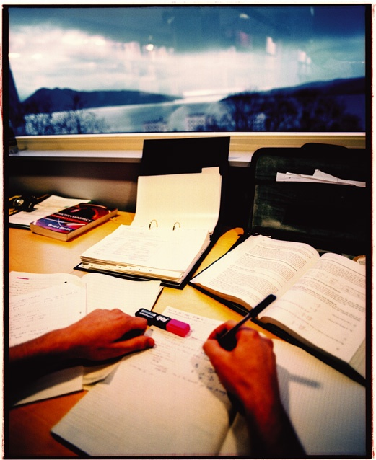
Gjentak av eksamen
Ved gjentak av eksamen gjelder det pensumet, krav til kursgodkjenning og den vurderingsformen som er fastsatt for emnet i det aktuelle semesteret.
Dersom en har bestått samme eksamen mer enn én gang, vil beste karakter gjelde.

Slide 8
2 forsøk per eksamen
Rett til to forsøk på hver eksamen – forutsatt at det avholdes eksamen!
”Ikke møtt” på eksamen teller som forsøk
-Viktig at du trekker deg innen fristen
Trekk under eksamen teller som et forsøk
Det skal vektige grunner til for å få innvilget ekstra forsøk.
Alle forsøk brukt uten bestått resultat => tap av studierett

Slide 9
Forsøk på fusk – skoleeksamen
Det regnes som forsøk på fusk eller fusk når ikke tillatte hjelpemidler er tilgjengelige både innenfor og utenfor eksamenslokalet mens eksamen pågår.
Ulovlige hjelpemidler kan være:
pensumbøker eller annen faglitteratur som ikke er spesifikt oppgitt som tillatt
kalkulator av ikke tillatt type
"fuskelapper", innlimte sider med notater eller notater i bøker som er tillatt brukt
ark med tekst som er kladdet på forhånd og som ikke er spesifikt oppgitt som tillatt
Mobiltelefon, klokke eller andre hjelpemidler som ikke er tillatt.
Kommunikasjon med andre eksamenskandidater mens eksamen pågår vil bli betraktet som forsøk på fusk eller fusk.

Slide 10
Forsøk på fusk – hjemmeeksamener, andre skriftlige arbeider
Følgende vil bl.a. bli regnet som fusk/forsøk på fusk:
Sitater fra internett, faglitteratur, egne eller andres skriftlige arbeider uten at det oppgis kildehenvisning og klar markering av hvilke deler av teksten som er sitat.
Bruk av besvarelser som er utført av en annen person/gruppe ved en tidligere eksamen eller i forbindelse med gjeldende eksamen.
Besvarelse som er utført av en annen person/gruppe for studenten. Besvarelser hentet fra Internett.
Samarbeid med andre personer ved individuelle besvarelser eller med andre grupper enn ens egen ved gruppeoppgaver.
Ved gruppearbeid - å sette sitt navn på en besvarelse som en selv ikke har bidratt til utarbeidelsen av
NB! Det samme regelverket gjelder for aktiviteter som kun danner grunnlag for kursgodkjenning, som for hjemmeeksamener og andre tellende elementer

Slide 11
Forsøk på fusk – konsekvenser
Forsøk på fusk kan medføre:
annullering av eksamensresultat/kursgodkjenning
og/eller utestengelse fra institusjonen i ett eller to semestre
(jf. Lov om universiteter og høgskoler)
Info om kildebruk og referanser:
www.sokogskriv.no

Slide 12
Tilrettelegging av eksamen
Studenter med nedsatt funksjonsevne kan søke om spesiell tilrettelegging av eksamen
Ekstra tid, ekstra hviletid, PC for dyslektikere, spesielle stoler ved ryggplager
Søknadsskjema: https://www.nhh.no/for-studenter/eksamen/tilrettelagt-eksamen/
Søknadsfrister:
  1. september for høstsemesteret
  1. februar for vårsemesteret
  Kun i akutte tilfeller kan fristen overskrides
Ved eksempelvis langvarig sykdom eller graviditet, kan det søkes om permisjon fra studiene. Dokumentasjon kreves, frister er 1. september og 1. februar.

Slide 13
Angst for eksamen?
Sammen: ulike kurs og gruppetilbud
”Hjelp til å mestre eksamensangst”
fremgangsmåter for å mestre eksamensangst og stress
Ulike kurs for eksempel innen studiemestring, stressmestring og eksamensangst.
Kursdatoer eksamensangst: 28.09, 10.10, 26.10, 07.11
Se: https://www.sammen.no/no/bergen/rad-og-karriere

Slide 14
Syk før eksamen
Blir du syk før eksamen, og ikke er i stand til å gå opp til eksamen:
  Lever/få poststemplet legeattest senest neste virkedag etter den eksamen du ikke kunne ta.
Din ”ikke møtt” blir da ikke regnet som forsøk. Eksamen kan avlegges neste gang det arrangeres ordinær eksamen i kurset.

Slide 15
Syk under eksamen
Ta kontakt med en eksamensvakt og si at du ønsker å trekke deg fra eksamen på grunn av sykdom
Du signerer på et ark at du trekker deg og forlater eksamen.
Oppsøk lege og få en attest på at du ikke kunne gjennomføre eksamen.
Leveres/sendes til eksamenskontoret senest neste virkedag

Slide 16
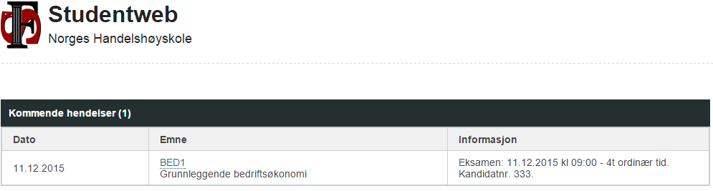
Før eksamen
Eksamensdatoer: https://www.nhh.no/for-studenter/timeplan/
Hvor skal jeg sitte?
Hva er kandidatnummeret mitt?
  → Informasjon om tidspunkt, eksamenssted og kandidatnummer for den enkelte eksamen finnes i StudentWeb (kandidatnummeret er nytt for hver eksamen!)

Slide 17

Eksamensdagen
Oppmøte: Senest 30. min. før eksamen (08.30)
Kun ta med PC, mat, drikke og tillatte hjelpemidler til pulten
Digital eksamen: Kandidaten skal logge på den aktuelle eksamen senest 15 minutter før start
Eksamensvakt vil gå rundt etter at eksamen har begynt slik at du kan signere deg inn.
Pauser: For å kunne gå ut under eksamen skal eksamensvakt kontaktes.
  Ingen kan forlate lokalet før tidligst 1 time etter at eksamen er påbegynt.
NB! For sent fremmøte kan medføre bortvisning fra eksamen

Slide 18
Legitimasjon
  Studentkort eller annen gyldig legitimasjon med bilde skal ligge på pulten under hele eksamen
ID KORT
Jule Nisse
født: 24.12.1900

Slide 19
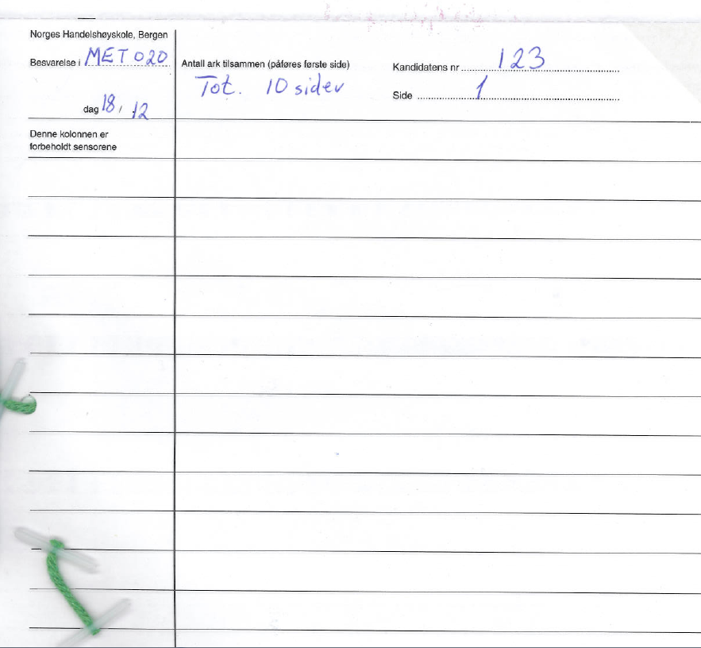

Slide 20
Hjelpemidler til eksamen
Opplyses av kursansvarlig via It’s Learning
NB! Sjekk disse før eksamen i tilfelle endringer!
Varierer fra fag til fag
Kopier og løse ark er ikke tillatt med mindre annet er oppgitt
Ikke tillatt å låne av andre under eksamen
På pulten skal du kun ha mat, drikke og tillatte hjelpemidler.
Husk å slå av mobilen når du legger den vekk!
NB! Klokke ikke tillatt.

Slide 21
Kalkulator
Kun følgende modeller kan brukes:
Casio fx-CG10/20
Casio fx 9750 /9860
Casio cfx 9850 /9950
Texas Instruments 83
Texas Instruments 84
Alle varianter av disse fem kalkulatorene er tillatt (G, GB, GC, Plus, Silver edition, eller lignende).
  Du må kunne vise at minnet er tomt ved eksamensstart
  Ikke tillatt med brukerhåndbøker

Slide 22

Gjennomføring av eksamen
Les alle oppgavene nøye før du begynner
Viktig å disponere tiden hensiktsmessig
Prøv å ha et ryddig oppsett
Husk at alle oppgavene skal besvares, med mindre annet er oppgitt.

Slide 23
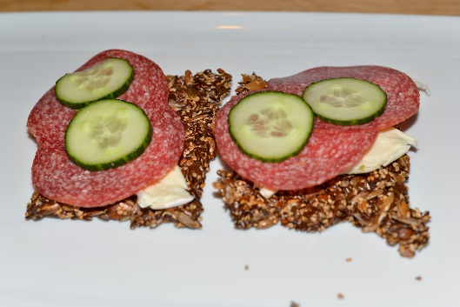
Ta hensyn til andre!
  Ikke spis knekkebrød/ makrell i tomat o.l.
  Ikke bruk parfyme/etterbarberingsvann
  Ta hensyn når du forlater eksamenslokalet

Slide 24
Hjemmeeksamen
Fagmiljøets eventuelle anbefalinger om maksimal lengde på besvarelser skal følges.
Besvarelsen skal i de fleste tilfeller leveres i Wiselow.
Ved innlevering skal kandidatnummer være påført første side. Ved gruppeeksamen skal alle kandidatnummrene påføres.
Kandidatnummer blir i god tid før innlevering gjort tilgjengelig på StudentWeb
Besvarelsene skal være sidenummererte, med totalt antall sider påført første side. Kandidatene er selv ansvarlige for at riktig antall sider blir innlevert.

Slide 25
Hjemmeeksamen (forts.)
Eget regelverk – se de utfyllende bestemmelsene til eksamensforskriften
(Denne vil bli oppdatert i slutten av oktober.)
Gruppebasert: Samarbeid mellom ulike grupper om utarbeidelse av besvarelsen er ikke tillatt. Besvarelsen skal utgjøre gruppens selvstendige arbeid.
Frist er frist!!

Slide 26

Digital eksamen - WISEflow
Første pilot høsten 2014
Høsten 2017
75 hjemmeeksamen
42 skoleeksamener
Se studentsidene om eksamen for mer informasjon:
https://www.nhh.no/for-studenter/eksamen/#item59548
digex@nhh.no

Slide 27

Karakterer
Karakterene opplyses kun i StudentWeb
Karakterer kunngjøres ca. 3 uker etter eksamen. Noen kurs har utsatt sensurfrist hjemlet i egen forskrift.
Karakterstatistikk offentliggjøres i StudentWeb for hver eksamen en har avlagt.

Slide 28
Karakterer
Karakterskala: A-F (evt. bestått/ikke-bestått i enkelte kurs)
Emner der vurderingsformen består av flere deler: delkarakterer blir slått sammen til samlekarakter
(normalt oppgis delkarakterer)
Gjentak av eksamen kan medføre at en kommer skjevt ut i studiet – vurder konsekvensene, spesielt i forhold til Lånekassen (gjentak av eksamen danner ikke grunnlag for omgjøring til stipend)
Sats på de fagområdene du er god på, en kan kanskje ikke være like god på alle områdene.
OBS på hvor lenge du kan få lån i Lånekassen

Slide 29
Vitnemålsportalen
Vitnemålsportalen er en ny digital tjeneste der du selv kan hente ut resultater fra utdanningen din og dele disse med studiesteder, potensielle arbeidsgivere og andre relevante parter.
Når du har avsluttet bachelorstudiet vil ikke du få tilsendt vitnemål. Trenger du likevel et vitnemål på papir må dette bestilles via skjema som du finner på NHHs nettsider om vitnemål.
www.vitnemålsportalen.no

Slide 30
Begrunnelser/klager
Begrunnelse
Er du uenig i karakter kan du be om begrunnelse på eget skjema på https://www.nhh.no/for-studenter/eksamen/karakterbegrunnelse/
Benytt kandidatnummeret ditt.
Sensor kan velge om begrunnelsen skal gis muntlig eller skriftlig.
Frist for å be om begrunnelse: èn uke etter offentliggjøring av sensur
Klage
Vil du klage, skal denne være skriftlig (eget skjema: https://www.nhh.no/for-studenter/eksamen/klage-pa-karakterfastsetting/)
Benytt kandidatnummeret ditt.
Frist for å klage er tre uker fra en har fått begrunnelse
NB! Gruppebasert vurderingsform: resultatet kan kun påklages dersom hele gruppen samtykker i/er med på klagen

Slide 31
Begrunnelser/klager
Klager oversendes til ny sensorkommisjon seks uker fra opprinnelig sensurdato i det aktuelle kurset. Frist for ny sensur er normalt tre uker fra klagen er oversendt ny kommisjon.
Sjekk sensorveiledning før du ber om begrunnelse eller klager
Etter forslag fra Norsk Studentorganisasjon er blind klagesensur innført som nasjonal standard.
Utfall av klage
NB! noen går opp i karakter og noen går ned - og denne karakteren er endelig (kan ikke påklages).

Slide 32
Lykke til!
Spørsmål???

